Slide 1
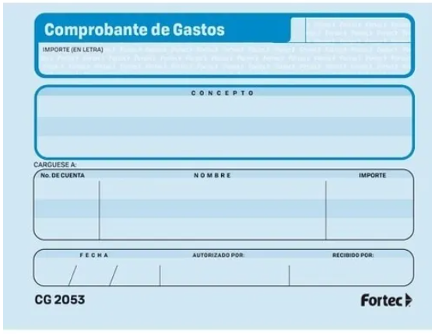
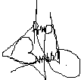
$707.00
Setecientos y siete pesos 00/100 M.N.
Reembolso por Comida mas propina sin factura Edson Carlos Pelentir
Propina 15%
02 11 2023

